Slide 1


Hoe functioneert België op het gebied van de erediensten?

Slide 2
7 erkende erediensten in België
en 2 die erkenning hebben aangevraagd
katholieke
orthodoxe
israëlitische
anglicaanse
protestants-evangelische
islamitische
erkende levensbeschouwing:
vrijzinnigheid
in aanvraag:
erkende levensbeschouwing:
het boeddhisme
in aanvraag:
erkende levensbeschouwing:
het hindoeïsme

Slide 3







Tijdlijn
1831
Rooms-Katholieke
eredienst
1876
Protestants-Evangelische
eredienst
1985
Orthodoxe
eredienst
1808
Israëlitische
eredienst
1835
Anglicaanse
eredienst
1974
Islamitische
eredienst
2002
Erkende levensbeschouwing
de georganiseerde vrijzinnigheid

Slide 4


Tijdlijn
1831
Rooms-Katholieke
eredienst
1876
Protestants-Evangelische
eredienst
1985
Orthodoxe
eredienst
in aanvraag:
erkende levensbeschouwing:
het boeddhisme
1808
Israëlitische
eredienst
1835
Anglicaanse
eredienst
1974
Islamitische
eredienst
2002
Erkende levensbeschouwing
de georganiseerde vrijzinnigheid
in aanvraag:
erkende levensbeschouwing:
het hindoeïsme

Slide 5


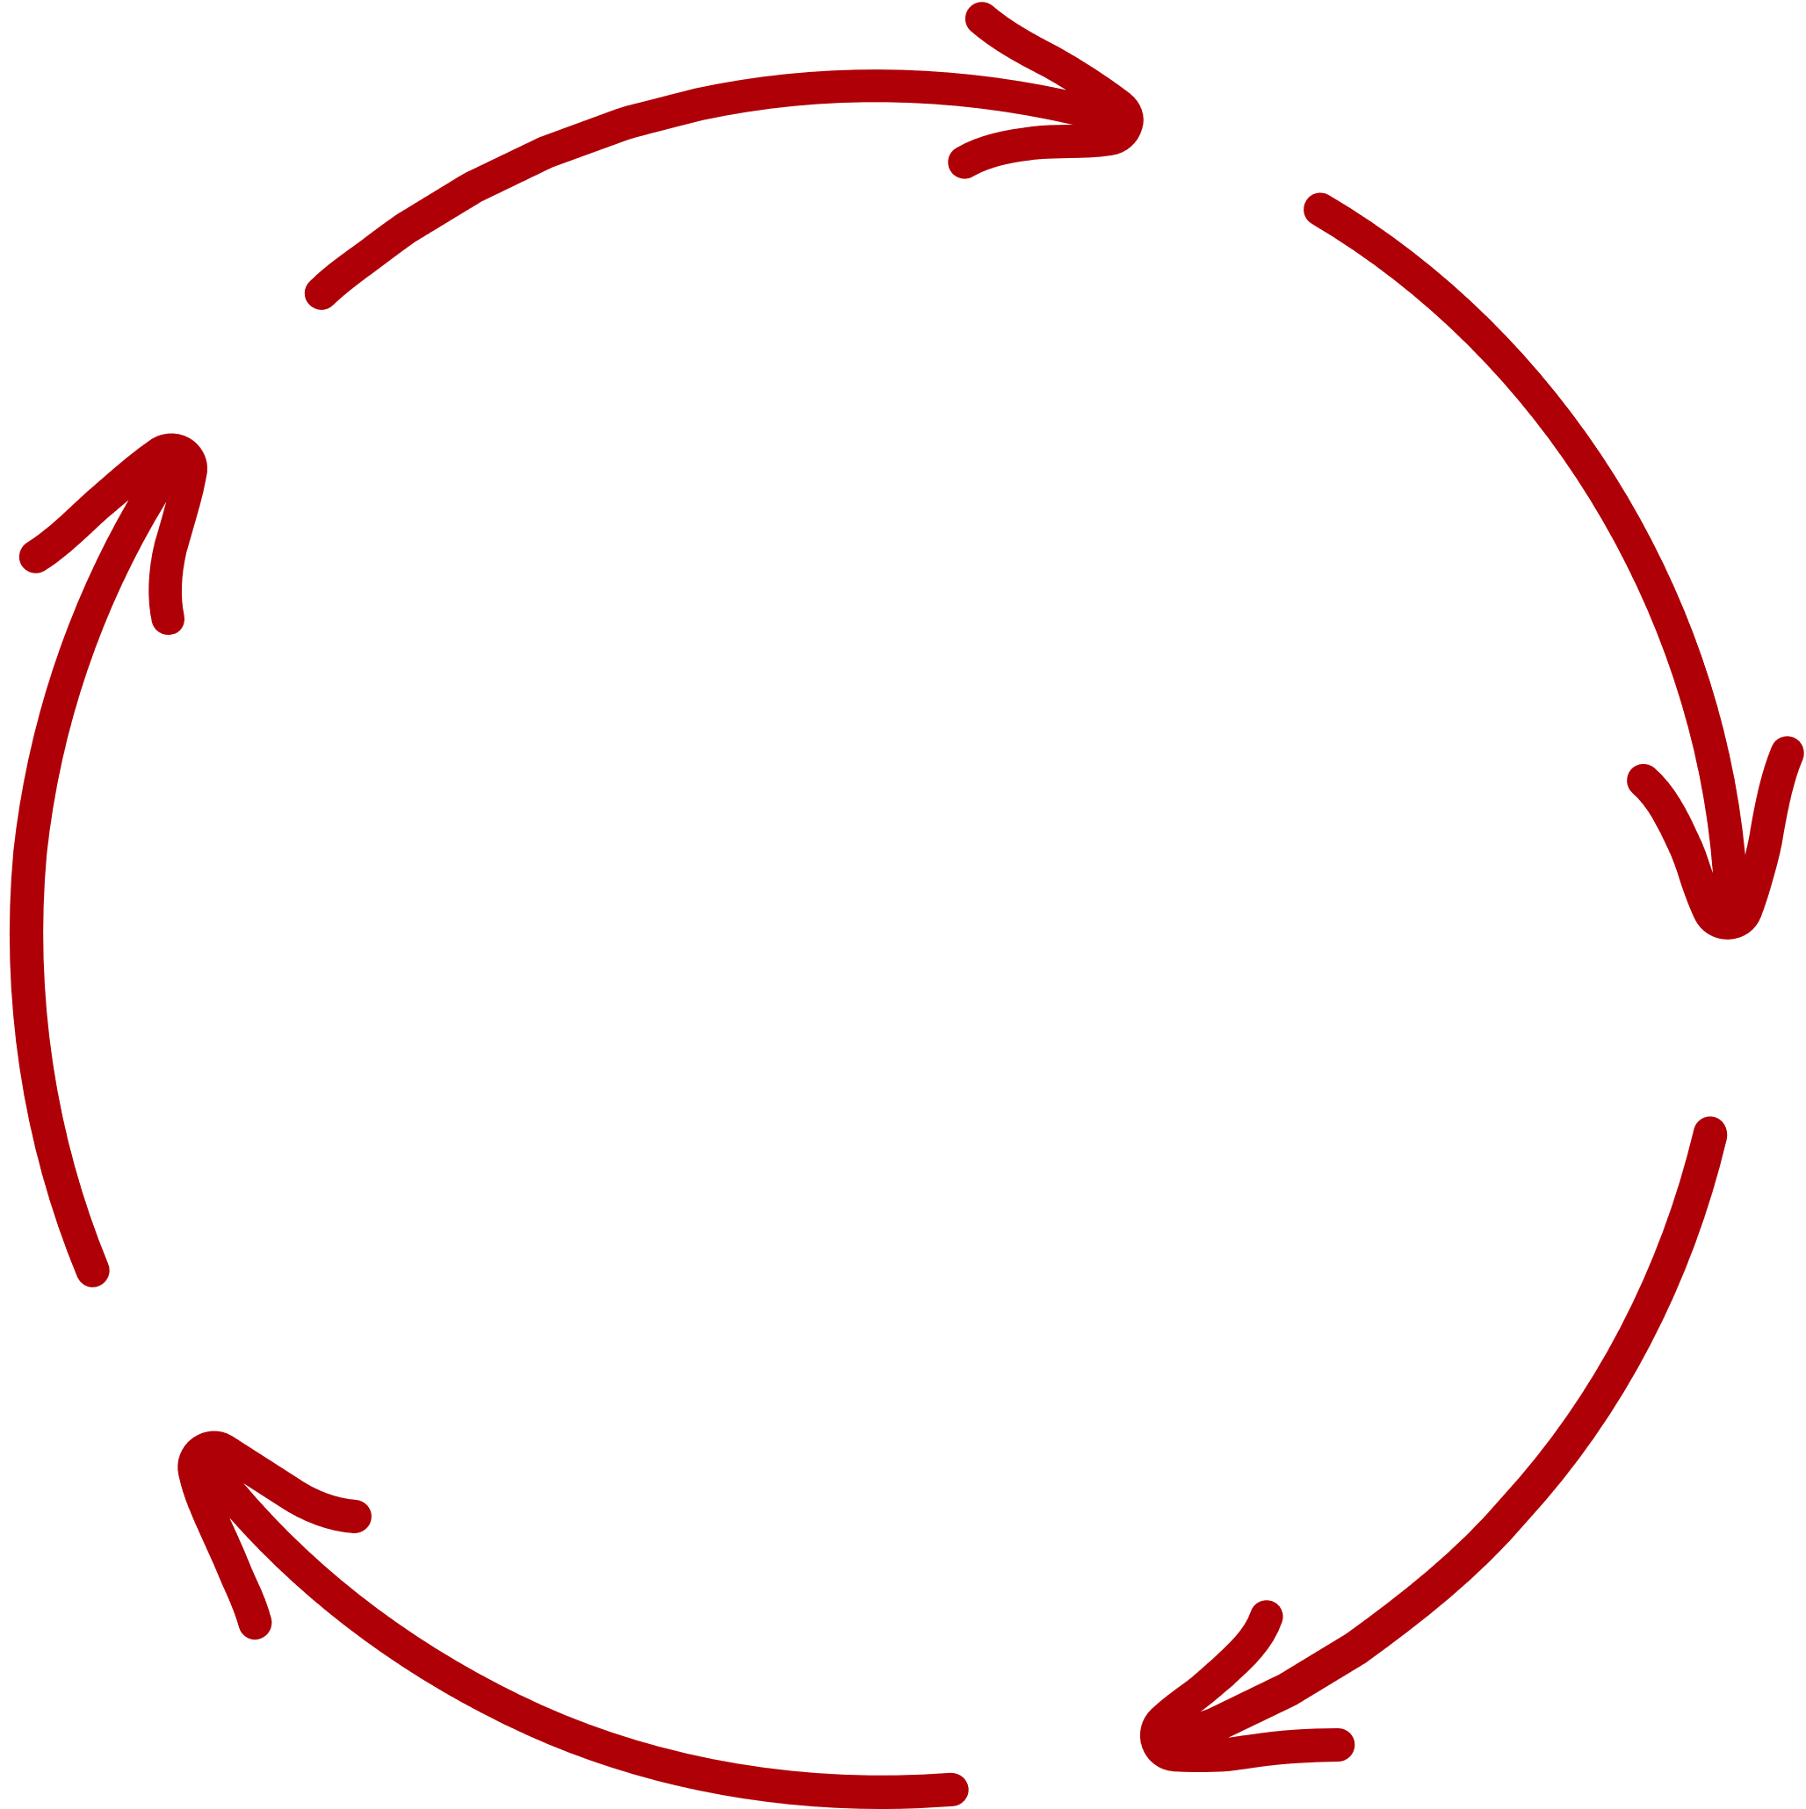

Belgische autoriteiten
Federale - Regionale - Gemeentelijke
A.R.P.E.E.
Administratieve Raad van de Protestants-Evangelische Eredienst

Slide 6






A.R.P.E.E.
Administratieve Raad van de Protestants-Evangelische Eredienst
Covoorzitters
Federale Synode
VPKB
van Protestants-Evangelische kerken in België
Vlaams Synodale
kamer
synodevergadering
Frans
Synodale
kamer
(Hoogste besluitvormingsorgaan)
Centrale Raad
Uitvoerende Raad
4 VPKB
4 NL
Voorzitter
2 vicevoorzitters
4 FR
2 NL
2 FR
4 FS
2 NL
2 FR
Werkgroepen
Denominaties
Werkcommissies
Interlevensbeschouwelijke dialoog
Adviescommissies
Strafbare feiten
7 NL
13 FR
Arbitragecommissie

Slide 7

Administratieve Raad van de Protestants-Evangelische Eredienst in België
Zoom in op de ARPEE
Centrale Raad
4 VPKB
2 NL
2 FR
4 FS
2 NL
2 FR
Werkcommissies
Adviescommissies

Slide 8
Federale Synode
Zoom in op de SYNODE
van Protestants-Evangelische kerken in België
Vlaams Synodale
kamer
synodevergadering
Frans
Synodale
kamer
(Hoogste besluitvormingsorgaan)
Uitvoerende Raad
4 NL
Voorzitter
2 vicevoorzitters
4 FR
Werkgroepen
Denominaties
Interlevensbeschouwelijke dialoog
Strafbare feiten
7 NL
13 FR
Arbitragecommissie

Slide 9
Assemblées de Dieu Francophones de Belgique (ADFB)
De 20 denominaties in de Synode
Assemblées Protestantes Évangéliques de Belgique (APEB)
Overleg van Autonome Evangelische Gemeenten (OAEG)
Vrije Evangelische Gemeenten (VEG)
Association des Églises Protestantes Évangéliques de Belgique (AEPEB)
Chiese Cristiane Italiane nel Nord Europa (CCINE)
Réseau Antioche (A-net)
VIANOVA
Union des Églises Évangéliques de Réveil (UEER)
The Redeemed Christian Church of God (RCCG)
Concertation des Églises Indépendantes (CEI)
Verbond van Vlaamse Pinkstergemeenten (VVP)
Fraternité des Églises du Réveil en Belgique (FERB)
Eglise Apostolique Belge (EAB)
Evangelische Christengemeenten Vlaanderen (ECV)
Association Évangélique d’Églises Baptistes de Belgique (AEEBB)
Église de Dieu en Belgique (EDB)
Églises Mennonites (EM)
Gereformeerd Overleg Vlaanderen (GOV)
Ecclesia

